Slide 1



Внедрение СМК и СМСО в системе социального обслуживания населения
Начальник отдела технологий социального обслуживания граждан
Министерства социальной политики Свердловской области
Илларионов Илья Владимирович

Slide 2

Качество ― это совокупность характеристик объекта, относящихся к его способности удовлетворять установленные и предполагаемые потребности

Slide 3


Предпосылки для разработки
1. Высокая потребность населения в качественных и эффективных государственных социальных услугах
2. Реализация маркетингового подхода в организации социального обслуживания на нормативном и прикладном уровнях, потребность в эффективной обратной связи с получателями услуг
3. Ограниченность ресурсов, обеспечивающих предоставление услуг, необходимость эффективного их использования
4. Внесение в Федеральный закон от 28 декабря 2013 г. №442-ФЗ «Об основах социального обслуживания населения в Российской Федерации» требований об обязательном проведении независимой оценки качества

Slide 4

Система обеспечения социального обслуживания населения
Министерство социальной политики
территориальные отраслевые органы исполнительной власти
(управления социальной политики)
нестационарные
учреждения
социального обслуживания граждан пожилого возраста и инвалидов
стационарные
учреждения социального обслуживания граждан пожилого возраста и инвалидов
учреждения
социального обслуживания семьи и детей

Slide 5
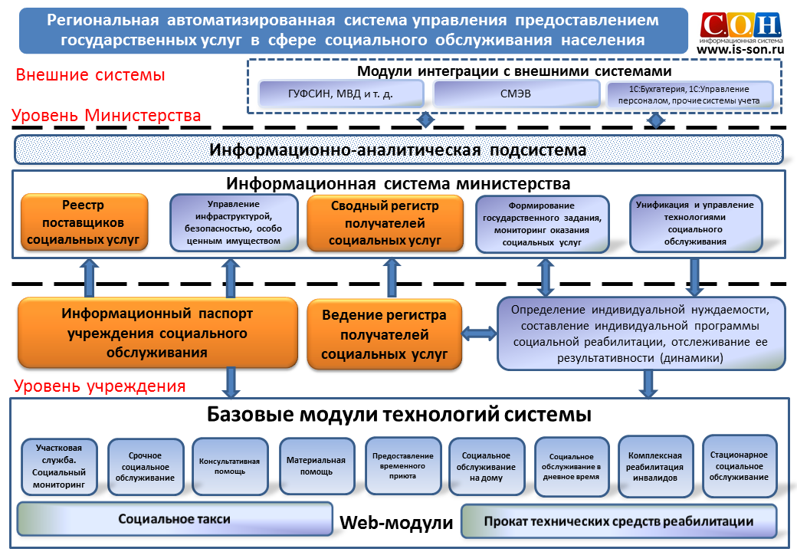
Архитектура информационного пространства

Slide 6
Группы функций и интересов, охватываемые областью автоматизации
Для граждан, нуждающихся в социальной помощи
Для государственного управления
Для поставщиков социальных услуг
ресурсы
технологии
результаты

Slide 7
Для населения
Граждане, нуждающиеся в социальной помощи
Определение адресной нуждаемости в социальных услугах по единой унифицированной методике
Равная доступность и повышенные гарантии качества за счет унификации социальных технологий и принципов организации социального обслуживания
Дистанционное информирование, консульти-рование, самодиагностика и обращение в организации, предоставляющие социальные услуги

Slide 8
Для государственного управления
Государственный орган, уполномоченный в сфере организации социального обслуживания
Интеграция функций доведения, исполнения и контроля исполнения государственного задания с процедурами программно-целевого формирования бюджета
Объективность учета оказываемых социальных услуг в рамках выполнения государственного задания
Обеспечение адресности и целевого характера расходования средств бюджета на предоставление социальных услуг
Гибкое централизованное управление технологиями оказания социальных услуг
Социальный мониторинг и аналитическое обеспечение управленческих решений

Slide 9
Для поставщика социальных услуг
Поставщик социальных услуг
Автоматизация процессов, обеспечивающих социальное обслуживания (планирование рабочего времени, формирование отчетных, технологических и статистических документов)
Включение в унифицированные технологии блока «система менеджмента качества» в соответствии со стандартами ISO
Корреляция действий в рамках оказания социальных услуг с результатами предварительной социальной диагностики и достигнутой динамики состояния клиента (организация социального обслуживания как процесса социальной реабилитации)
Оптимизация документооборота, снижение временных затрат на документирование и организацию процесса оказания социальных услуг

Slide 10

Порядок организации разработки
государственных стандартов
V этап
«Общественное слушание»
IV этап
«Научная проработка»
I этап
«Подготовительный»
II этап
«Разработка проектов стандартов»
III этап
«Обсуждение в профессиональ-ной среде»

Slide 11
Форма государственного стандарта
Порядок оказания услуги (состав и элементы услуги) | Объем предоставления услуги | Условия оказания социальной услуги, определяющие качество социальной услуги
 | 1. Норматив предоставления услуги: … 2. Периодичность предоставления услуги: … 3. Единица услуги: … 4. Нормативная стоимость услуги: … | 1.Условия размещения учреждения: … 2. Укомплектованность учреждения специалистами и их квалификация: … 3. Специальное и табельное техническое оснащение учреждения (оборудование, приборы, аппаратура и т.д.): …

Slide 12
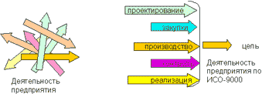
Стандарты позволяют упорядочить деятельность организации, развивать деятельность не стихийно (интуитивно, «на авось», "хочу - буду делать, не хочу - не буду"), а на систематической основе, на основе документированных процедур с обязательным фиксированием результатов

Slide 14
Модель системы обеспечения качества
Государственное задание
Система
Процесс
Оказание социальных услуг
Деятельность
Задача
Разрешение трудной жизненной ситуации клиента

Slide 15
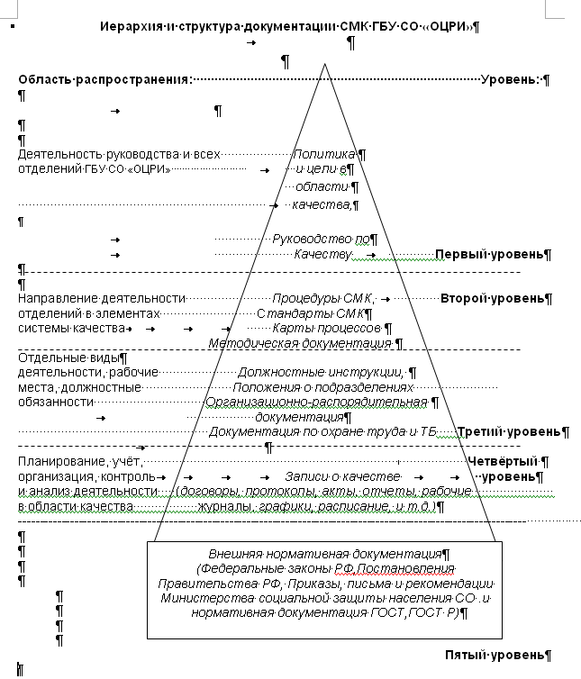
Перечень документации СМК
1.Политика
в области качества
2. Цели
в области качества
3. Руководство по качеству
4. Процедуры CМК,
стандарты, карты процессов
5.Записи о качестве
15
Notes:
НП "Уральское Качество"
15
НП "Уральское Качество"
15
15
15
Теперь остановимся подробнее непосредственно на разработке документации СМК
Документация СМК является организационно-методической основой функционирования СМК
Разработка документации является основным этапом разработки СМК, занимая самое большое количество времени и трудозатрат
Для разработки документации СМК необходимо определить перечень уже имеющейся документации (ДИ, Положения о подразделениях (ПП), стратегия, миссия в области качества) и перечень документации, необходимой для разработки.
После этого необходимо составить и утвердить план разработки документации:
1)Политика в области качества
2)Цели в области качества
3)РК
4)6 обязательных ПСМК
-Управление документацией
-Управление записями
-Внутренний аудит
-Управление несоответствиями
-КД
-ПД
5)записи по качеству

Slide 16
ИСО 9000 – ЧТО ЭТО ТАКОЕ?
Это УНИВЕРСАЛЬНАЯ МОДЕЛЬ управления компанией в области качества, «срисованная» в миниатюре с успешных мировых корпораций (IBM, Mercedes, Toyota, Nissan), которая может применяться к любой сфере деятельности

Slide 17

Управление предполагает воздействие на систему в строгом соотнесении с поставленными целями (результатами)
Цикл Шухарта-Деминга - модель непрерывного улучшения процессов
1) Планирование
установление целей и процессов, необ-ходимых для достижения целей, плани-рование работ, необходимых ресурсов
2) Выполнение
3) Проверка
сбор информации и контроль результата на основе ключевых показателей эффективности (KPI), выявление и анализ отклонений, установление причин отклонений
4) Воздействие (управление, корректировка) устранение причин отклонений, корректировка планирования и распределения ресурсов

Slide 18
Современный менеджмент качества – это метод управления организацией, основанный на сотрудничестве всех ее работников, ориентированный на качество и обеспечивающий через удовлетворение запросов потребителей достижение целей долговременного успеха и выгоды для всех работников организации и хозяйства в целом
Управление качеством
Структура (ресурсы)
Кадровые
Материальные
Финансовые
Информационные
Процесс (технологии)
Профилактические
Реабилитационные
Организационные
Результат
(эффективность)
Решение различных
типов трудных
жизненных ситуаций
Социально-демографи- ческие и социально- экономические
показатели

Slide 19
Для чего нужна СМКСО в учреждении социального обслуживания
Четкое распределение полномочий и ответственности персонала за его деятельность по предоставлению услуг
Отслеживание изменяющихся запросов потребителей социальных услуг и иных заинтересованных сторон путем проведения мониторинга и анализа удовлетворенности
Осуществление эффективного контроля за техническими, организационными и другими факторами, влияющими на качество предоставляемых услуг
Повышение имиджа и рыночной конкурентоспособности учреждений социального обслуживания путем получения национального и международных сертификатов
Предотвращение или устране-ние любых несоответствий услуг предъявляемым к ним требованиям

Slide 20
МОДЕЛЬ СИСТЕМЫ МЕНЕДЖМЕНТА КАЧЕСТВА (СМК)
МС ИСО 9000:2005, МС ИСО 9001:2008,
МС ИСО 9004:2009, МС ИСО 19011:2011
Фундаментальную базу системы менеджмента качества составляют восемь принципов менеджмента качества по МС ИСО 9001:
ПОСТОЯННОЕ УЛУЧШЕНИЕ СИСТЕМЫ
МЕНЕДЖМЕНТА КАЧЕСТВА
Ориентация на потребителя
Лидерство руководства
Вовлечение персонала
Процессный подход
Системный подход к менеджменту
Постоянное улучшение
Принятие решений, на основе фактов
Взаимовыгодные отношения с поставщиками
П
Ответственность
О
руководства
Т
Р
Е
Удовлет-
Б
Менеджмент
Измерение, анализ
ворен-
И
ресурсов
и улучшение
ность
Т
Е
П
Л
О
Ь
Т
ПРОЦЕССЫ
Р
Требо-
СОЗДАНИЯ
Продукция
Е
вания
ПРОДУКЦИИ
Б
И
Т
Е
"
Вход"
"
Выход"
Л
Ь
Деятельность, добавляющая ценность.
Поток информации.

Slide 21
ПРЕИМУЩЕСТВА ОТ СМК
ВНУТРЕННИЕ ПРЕИМУЩЕСТВА
Поиск и реализация улучшений
ВНЕШНИЕ ПРЕИМУЩЕСТВА (от сертификации)
Четкое распределение полномочий и ответственности персонала
Повышение имиджа
Повышение конкурентоспособ-ности
Оптимизация действий при отклонениях
Повышение производите-льности
Выявление, исправление и предупреждение отклонений (несоответствий)
Снижение затрат
МЕНЕДЖМЕНТ
Оптимизация функций и ответственности
Уменьшение количества несоответст-вий
Регламентация и оптимизация процессов
Выполнение требований к качеству оказания услуг
Требования стандартов ИСО 9000
Оценка результативности процессов
Планирование и улучшение качества оказания услуг

Slide 22
Этапы внедрения СМК в организации
4) СЕРТИФИКАЦИЯ
3) ВНЕДРЕНИЕ
ДОКУМЕНТОВ
2)ОПИСАНИЕ ПРОЦЕССОВ,
РАЗРАБОТКА
ДОКУМЕНТОВ
1) ОБУЧЕНИЕ
СОВЕРШЕНСТВОВАНИЕ
Notes:
22
22
Процесс создания и внедрения СМК в ГБУ СО «Областной центр реабилитации инвалидов» включает следующие этапы:
1)Обучение
2)Описание процессов и разработка документов
3) Внедрение документов
4) Постоянное улучшение и совершенствование СМК
Первые 4 этапа обычно занимают от полугода до года, в то время как процесс совершенствования и улучшения СМК должен быть постоянным и непрерывным
22

Slide 23
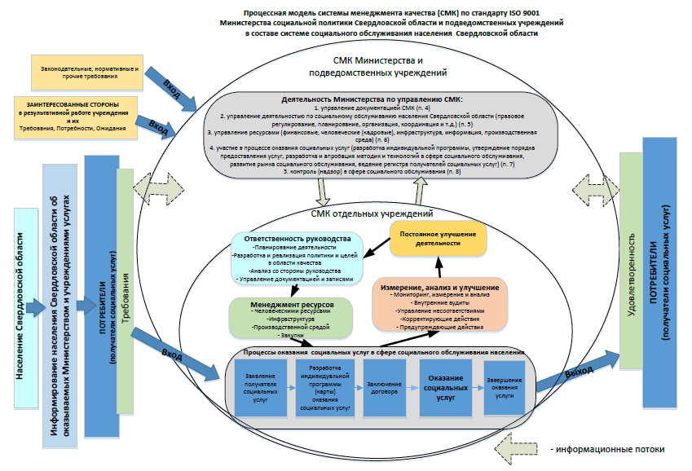

Slide 24


СВЯЗЬ IQNet SR 10 и ISO 9001
СМК
Ответственность руководства
Управление ресурсами
Производство продукции, оказание услуг
Измерение, анализ, улучшение
СМСО
. Ответственность руководства
Управление ресурсами
Требования СМСО в отношении заинтересованных сторон
Измерение, анализ, улучшение

Slide 25

ОСНОВНЫЕ ТЕРМИНЫ И ОПРЕДЕЛЕНИЯ
СОЦИАЛЬНАЯ ОТВЕТСТВЕННОСТЬ ОРГАНИЗАЦИИ - это ответственность организации за воздействие её решений и деятельности на общество и окружающую среду через прозрачное и этичное поведение, которое:
способствует устойчивому развитию, включая здоровье и благосостояние общества;
учитывает ожидания заинтересованных сторон;
соответствует применяемому законодательству и согласуется с международными нормами поведения;
и интегрируется в деятельность всей организации.
Система менеджмента социальной ответственности (СМ СО) – система менеджмента для руководства и управлением организацией применительно к социальной ответственности.

Slide 26

ОСНОВНЫЕ ТЕРМИНЫ И ОПРЕДЕЛЕНИЯ
ОСНОВА МОДЕЛИ СТАНДАРТА IQNet SR 10
Управление воздействием на заинтересованные стороны
Заинтересованная сторона – это любое лицо (физическое и/или юридическое), или группа лиц, которые имеют интерес в любом решении, принимаемом организацией.
Выявление заинтересованных сторон
и взаимодействие с ними
являются основным элементом
реализации социальной ответственности организации.
Владельцы, акционеры, инвесторы
Сотрудники
Клиенты, пользователи, потребители
Поставщики, Партнёры
Союзы
Конкуренты
Правительство
Население и общественность
Окружающая среда

Slide 27
ПРИНЦИПЫ СОЦИАЛЬНОЙ ОТВЕТСТВЕННОСТИ
Подотчетность
организации следует быть подотчетной за её воздействие на общество, экономику и окружающую среду
Прозрачность
организации следует быть прозрачной в её решениях и деятельности, которые оказывают воздействие на общество и окружающую среду
Этическое поведение организации следует вести себя этично
Уважение интересов заинтересованных сторон
организации следует уважать, учитывать и реагировать на интересы её заинтересованных сторон
Соблюдение верховенства закона
организации следует принять то, что соблюдение верховенства закона обязательно
Соблюдение международных норм поведения
организации следует соблюдать международные нормы поведения, следуя при этом принципу соблюдения верховенства закона
Соблюдение прав человека
организации следует соблюдать права человека и признавать их важность и всеобщность

Slide 28
МОДЕЛЬ СИСТЕМЫ МЕНЕДЖМЕНТА СОЦИАЛЬНОЙ ОТВЕТСТВЕННОСТИ
ЗАИНТЕРЕСОВАННЫЕ СТОРОНЫ
Политика в области СО и Кодекс поведения
Воздействие на общество и окружающую среду
ТРЕБОВАНИЯ
Планирование и разработка программ социальной ответственности
Цели, целевые показатели, ответственность, мероприятия
Взаимодействие, информирование, обратная связь
Законодательные и обязательные
Добровольные
Заинтересованных сторон
Мониторинг, измерение, анализ
Оценка соответствия законодательным требованиям
Внутренние аудиты
Удовлетворенность заинтересованных сторон
Анализ системы менеджмента и действия по улучшению

Slide 29
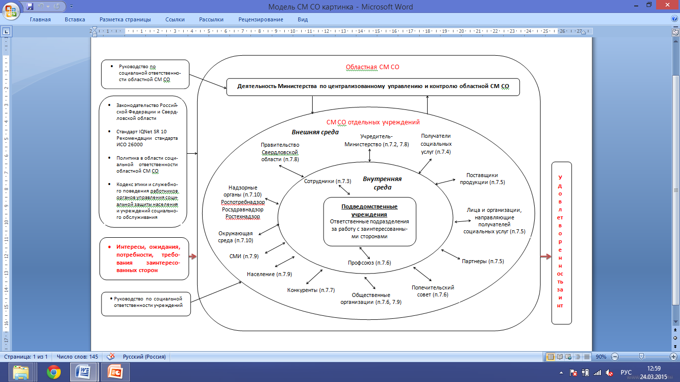

Slide 31
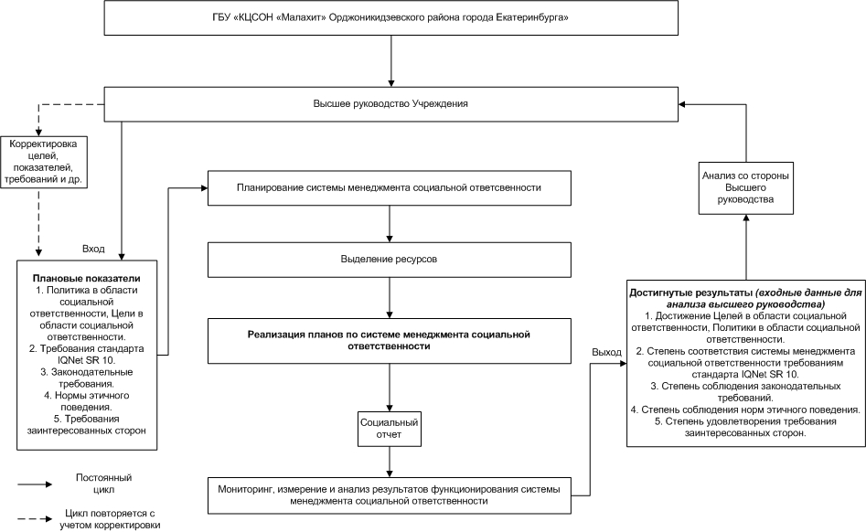
Модель системы менеджмента социальной ответственности
учреждения (на примере Центра «Малахит»)

Slide 32
Функциональная модель организации региональной системы управления качеством
Сервисы взаимодействия с получателями услуг и независимыми экспертами – сервисы «сбора исходных данных»
Технологическое сопровождение (формирование справочников, анкет и т.д.)
Обработка данных по унифицированным алгоритмам
Библиотеки
материалов по СМК
СМКСО
НСО
KPI
Автоматизированные процессы организации предоставления услуг
Достижение непрерывного улучшения качества, выполнение нормативных требований

Slide 33
Область автоматизации в рамках проекта
Модуль «Система менеджмента качества и социальной ответственности в сфере социального обслуживания (в соответствии со стандартом ISO 9001)»
10 автоматизированных процессов создания продукции (оказания социальных услуг)
Типовой пакет документации СМКСО учреждения
Планирование и учет результатов внутренних аудитов
Автоматизированная процедура «Текущий процесс СМК»
Ведение библиотек документов СМКСО
Формирование и консолидация отчетности

Slide 34
Функционал информационной системы
10
автоматизи-рованных процессов создания продукции (оказания социальных услуг)
Материальная помощь
Предоставление временного приюта
Социальное обслуживание в дневное время
Комплексная реабилитация инвалидов в отделениях социальной реабилитации
Стационарное социальное обслуживание
Срочное социальное обслуживание
Социальное обслуживание на дому
Консультативная помощь
Услуги социального такси
Предоставление во временное пользование технических средств реабилитации

Slide 35
Функционал информационной системы
Автоматизированная процедура «Текущий процесс СМК»
Обобщение информации и реагирование на уровне руководства
Выявление отклонений от «эталонных» значений
Исследование причин отклонений, первичное реагирование в рамках матрицы ответственности
Мониторинг исправления отклонений
Автоматизированное формирование текущих показателей состояния по заложенным в систему 10 процессам создания продукции (оказания социальных услуг)

Slide 36
Функциональная модель организации региональной системы управления качеством
Сервисы взаимодействия с получателями услуг и независимыми экспертами – сервисы «сбора исходных данных»
Технологическое сопровождение (формирование справочников, анкет и т.д.)
Обработка данных по унифицированным алгоритмам
Библиотеки
материалов по СМК
СМКСО
НСО
KPI
Автоматизированные процессы организации предоставления услуг
Достижение непрерывного улучшения качества, выполнение нормативных требований

Slide 37


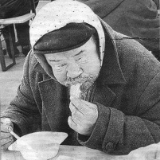
Функциональные возможности. Сервисы сбора исходных данных
Для граждан, нуждающихся
в социальных услугах
Для независимых экспертов
Для
поставщиков социальных услуг
Анкетирование
Авторизованное заполнение отчета эксперта (анкеты)
Формирование отчетности в информационной системе
Учет и рассмотрение жалоб

Slide 38

Функциональные возможности. Обработка данных
СМКСО
НСО
KPI
Выявление и исправление отклонений от «эталонного» состояния по набору показателей в масштабе структурного подразделения, организации, группы организаций, региональной системы
Оценка эффективности руководителей организаций по балльной системе через набор показателей
Оценка эффективности руководителей организаций по балльной системе через набор показателей
Непрерывное улучшение качества

Slide 39
Система менеджмента качества и система менеджмента социальной ответственности:
включаются (интегрируются, внедряются) в систему управления системой социального обслуживания населения;
разрабатываются и внедряются в каждом учреждении на основе разработанных типовых документов для системы менеджмента качества и системы менеджмента социальной ответственности учреждений;
интегрируются (совместно функционируют, совместно применяются) друг с другом, а также с информационной системой социального обслуживания населения и в дальнейшем автоматизируются;
При внедрении системы менеджмента качества и системы менеджмента социальной ответственности учитываются ожидаемые изменения в федеральном и областном законодательствах и изменения в стандартах ISO 9001 и IQNet SR 10

Slide 40

Организационно-методическая работа в системе учреждений социального обслуживания
МСП
Методическое обеспечение деятельности учреждений
ОМЦ
Методические советы
Совет директоров
Методические группы
Окружные и отраслевые базовые учреждения
Методические рекомендации по прикладным социальным технологиям
Формирование достоверного экспертного мнения по вопросам развития системы социального обслуживания
Совершенство-вание стандартов социальных услуг, функционала ИС СОН

Slide 41
Основные задачи в сфере внедрения СМК СМ СО
Обеспечить эффективное функционирование в учреждениях социального обслуживания системы менеджмента качества и системы менеджмента социальной ответственности в соответствии с требованиями международных стандартов ISO 9001:2008 и IQNet SR 10
до 30 декабря 2016 года
Решение президиума Правительства Свердловской области от 04 апреля 2016 года

Slide 42
Благодарим за внимание!

